Slide 1
TSHOOT
Modul 12

Slide 2
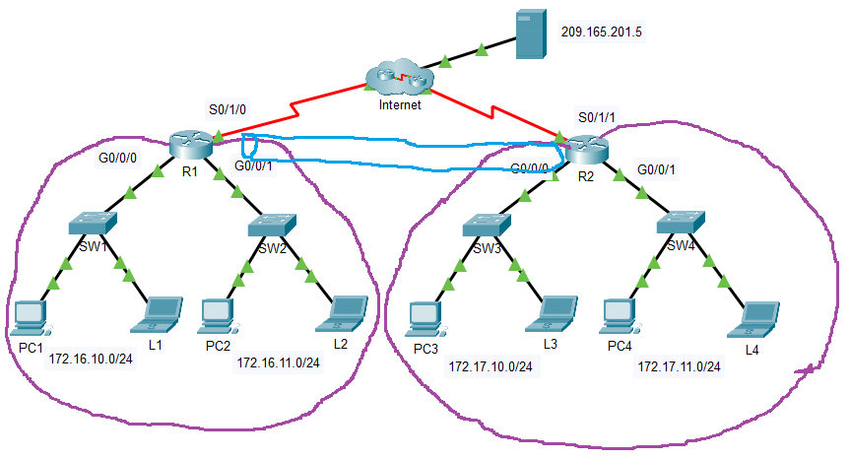
Hvad kan jeg efter Netværk II?
NTP
ACL
NAT
NAT
VPN tunnel
OSPF
Samt ”kendskab til” Design; Management; Virtualisering; Automatisering; QoS og WAN .

Slide 3
Meget kort kapitel ☺
Ca. 20 dias

Slide 4
Overview
Troubleshooting with a systematic approach
Network Troubleshooting
Notes:
Formålet er at vi skal kunne
Forklare hvordan netværks dokumentation bliver lavet og hvordan man kan bruge det til at fejlfinde med
Beskrive hvordan man fejlfinder
Sammenligne fejlfindingings metoder
Beskrive fejlfindings værktøjer til at samle og analysere symptomer på et netværks problem
Afgøre hvad problemer skylder på baggrund af osi modellen
Afgøre på baggrund af osi modellen hvilken fejlfindings metode vi skal anvende

Slide 5

Network Failure is BAD
Notes:
Netværks fejl kan være meget alvorlige for en virksomheds drift
Når det sker, så er det vigtigt at man angriber problemet systematisk så man kan finde ud af hvad problemet er hurtigst muligt.
Man bør notere undervejs hvad man har forsøgt og i hvilken rækkefølge
Det er en god ide kun foretage sig ”en ting af gangen”

Slide 6
Documenting the network
Configuration files, including network configuration files and end-system configuration files
Physical and logical topology diagrams
A baseline performance level
Notes:
For at netværks administratorer kan overvåge og fejlfinde på et netværk er det vigtigt at de har den korrekte dokumentation til rådighed
En fysisk og/eller netværks tegning (topologi) kombineret med kopier af konfigurations filer og en baseline giver netværks administratoren de bedste forudsætninger for at finde problemet
Med konfigurations filer menes det både en oversigt over hvilke netværks udstyr man har (altså deres hardware; eks: Cisco 2911 Router) og deres running/startup-config

Slide 7
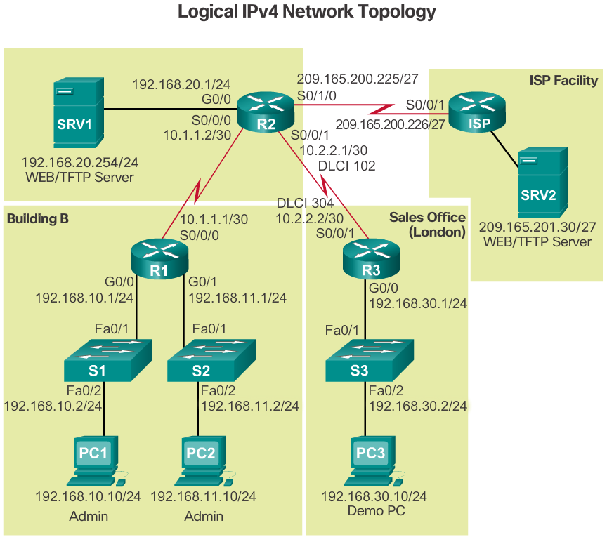
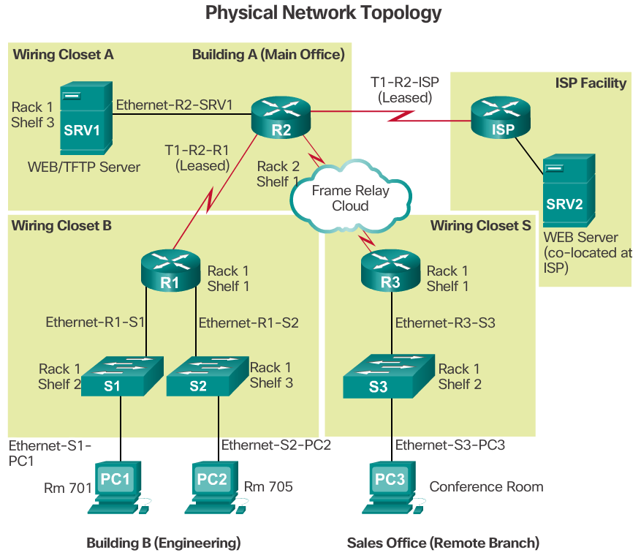
Network Topology Diagram
Notes:
Fysisk topologi
Er en tegning over hvor udstyret står, altså i hvilket lokale, hvordan det er koblet sammen med andre enheder med de fysiske links (kabler). Ofte beskrevet hvad netværks udstyret hedder.
Denne tegning bruges hvis man har brug for at finde netværks udstyret rent fysisk og skifte noget i det / skifte den ud.
Logisk topologi
Er en tegning der viser ip adresser og giver en netværks tekniker et hurtigt overblik over hvor præcis de forskellige netværks ranges er i virksomheden, viser også hvilken type links der er brugt (feks hvis der er etherchannels)
Denne tegnig er _MEGET_ brugbar hvis det problem vi har er noget vi kan løse uden at skulle udskifte fysisk hardware.

Slide 8
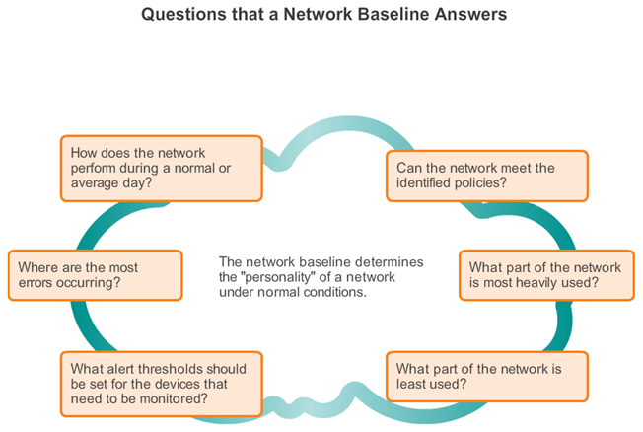
Network Baseline
Step 1. Determine what types of data to collect.
Step 2. Identify devices and ports of interest.
Step 3. Determine the baseline duration.
Notes:
For at vide om netværket performer dårligt, så er det vigtigt at have noget at sammenligne med.
Til det formål bruger man en network baseline. Altså et billede af hvordan netværket ser ud under normale omstændigheder.
Husk NetFlow vi nævnte i forrige kapitel! Hvis vi har en graf fra netflow der viser ”normal netværks trafik” så er det meget nemmere at kigge på den samme graf og sige .. Hov hvad sker der der?

Slide 9
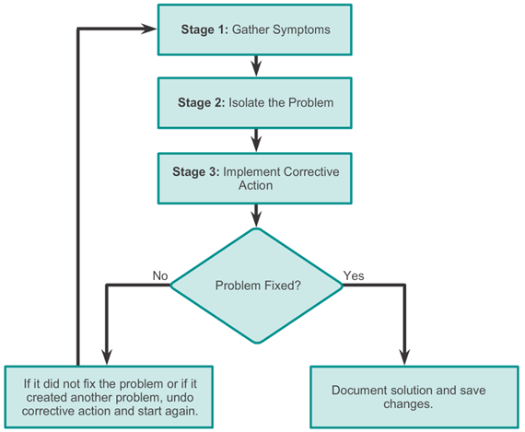
General Troubleshooting Procedures
Document unsuccessfull solution too!
Timestamp it

Slide 10
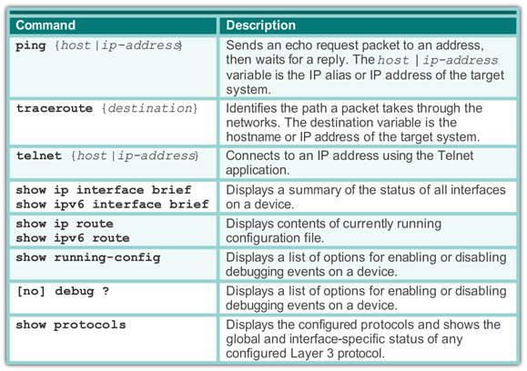
Gathering Symptoms
Alle disse kommandoer kan bruges til at opbygge din netværks dokumentation
Commands that are useful for gathering symptoms
ALSO very useful for documenting the network.
Notes:
Alle disse kommandoer kan bruges til at opbygge ens netværks dokumentation

Slide 11
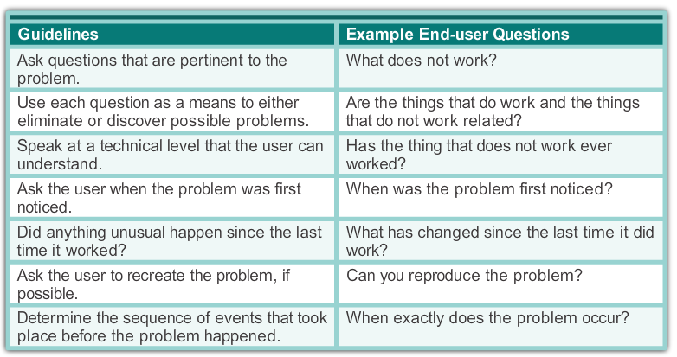
Questioning End Users
”der er intet er virker – det er PISSE irriterende – vi har faktisk ret travlt”
”det her er nok det vigtigste i hele verden”
”virkede i hvert fald for 3 år siden”
Notes:
Det er vigtigt at huske at når man taler med en bruger. Så har de på ingen måder den samme tekniske viden som dig selv. Derfor bør du være meget specifik i dine spørgsmål.
Eksempel
”Hvilke applikationer er det der ikke længere virker?” i stedet for ”hvad er problemet?”
Hvis de så svarer alle (det gør folk fordi de er frustrerede og ikke ved hvad de skal gøre),
så spørg ind til individuelle applikationer og få at vide hvad de får af fejl meddelelser i hver applikation (gerne med screenshots)

Slide 12
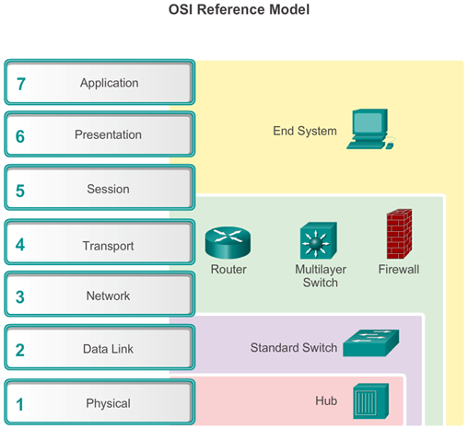
Isolating the Issue Using Layered Models
Compare characteristics of the problem to the layers of a logical network model
Using the layered models, there are three primary methods for troubleshooting networks:
  Bottom-up
  Top-down
  Divide-and-conquer
Notes:
Physical
Show ip int brief – Gi0/0 is down, line protocol is down (fejl på kabel eller selve stikket)
Data Link
Show ip int brief – Gi0/0 is up, line protocol is down (fejlkonfigureret layer 2 protocol ”PPP”)
Network/Transport
Show ip int brief - Fejlkonfigureret IP adresse
Det er derfor at show ip int brief er gudekommandoen :D
Applikation
Fejl i en applikation

Slide 13
Less Structured Approaches
In addition to the systematic, layered approach to troubleshooting, there are also, less-structured troubleshooting approaches:
One troubleshooting approach is based on an educated guess by the network administrator, based on the symptoms of the problem.
Another approach involves comparing a working and nonworking situation, and spotting significant differences.
Swapping the problematic device with a known, working one is a quick way to troubleshoot.
Notes:
Kvalificeret Gæt, shoot from the hip
Forskel på fungerende / ikke fungerende
Udskift (nyt nyt nyt!)

Slide 14
Troubleshooting Tools
Common software troubleshooting tools include:
NMS tools
Knowledge bases
Baselining tools
Host-based protocol analyzers
Cisco IOS EPC
Common hardware troubleshooting tools include:
Network analysis module
Digital multimeters
Cable testers
Cable analyzers
Portable network analyzers
Notes:
Software
NMS = Network Management Systems (SNMP)
Knowledge Bases = Har alle større fabrikanter (Microsoft/CISCO osv)
Hardware
Network Analysis Module = NetFlow
Kabel testere mv.

Slide 15
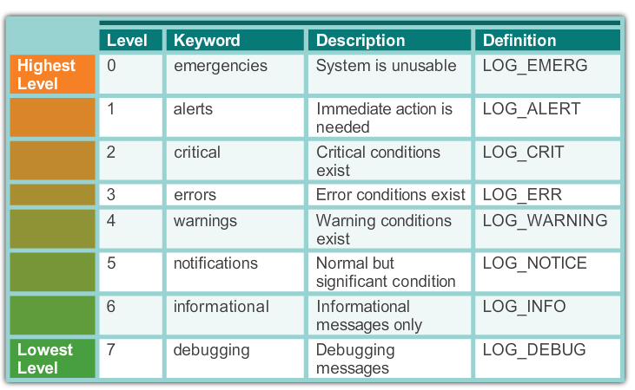
Troubleshooting with Syslog
Notes:
Syslog talte vi om i forrige kapitel.

Slide 16
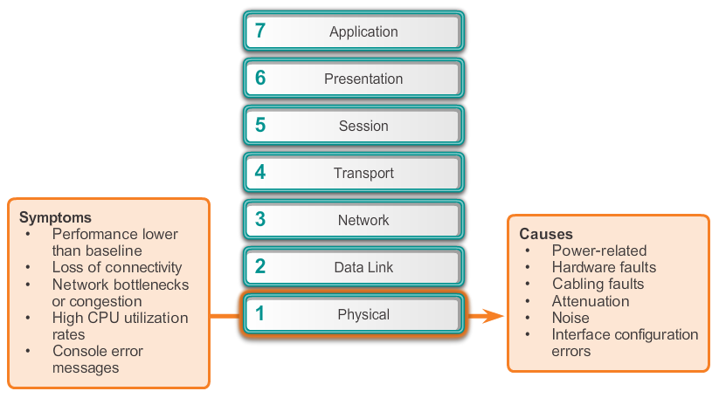
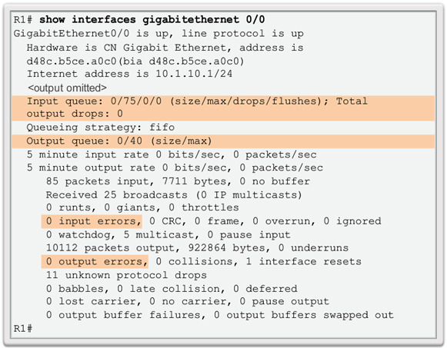
Troubleshooting Layer 1
Notes:
Hvis man har brugt en sømpistol, så er der halvduplex

Slide 17
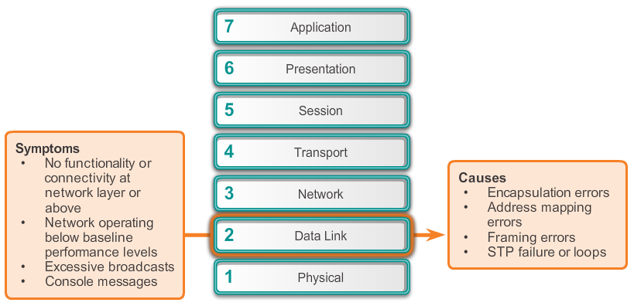
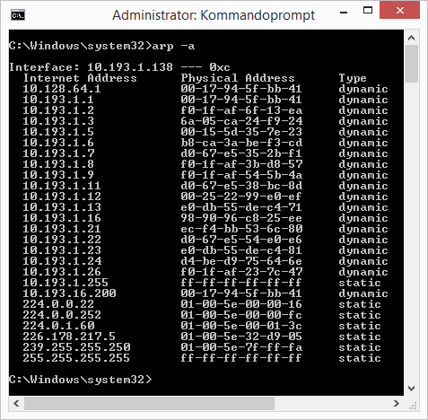
Troubleshooting Layer 2

Slide 18
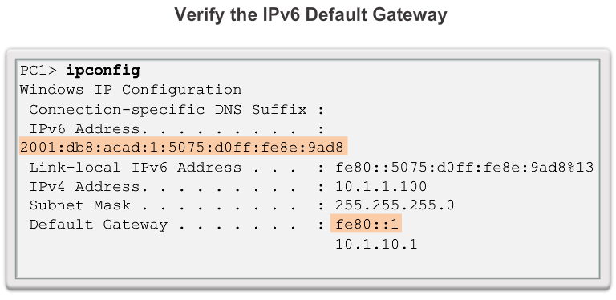
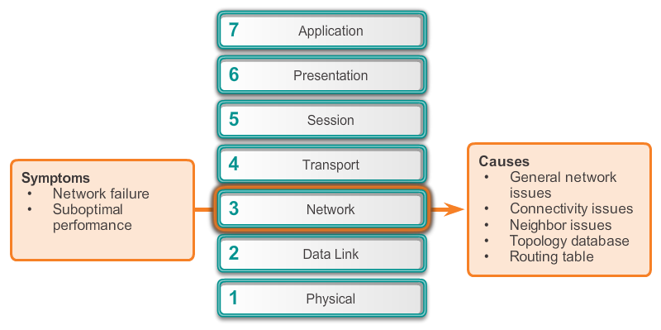
Troubleshooting Layer 3
Notes:
Fe80::1 local link address

Slide 19
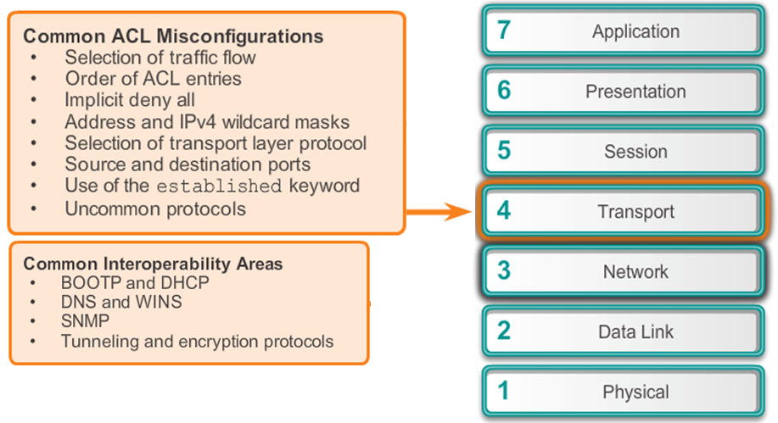
Troubleshooting Layer 4
NAT

Slide 20
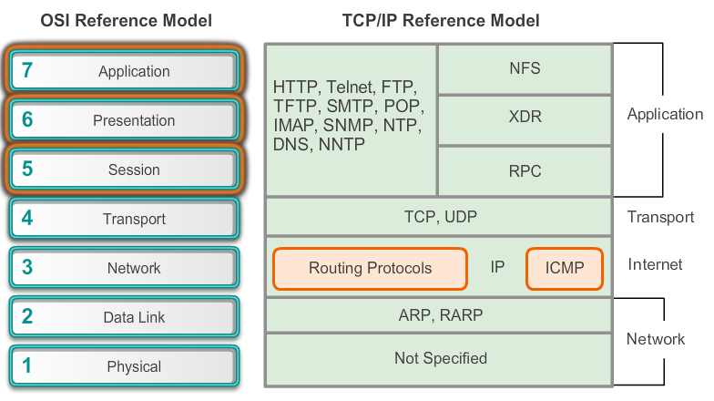
Troubleshooting Layer 5-7

Slide 21
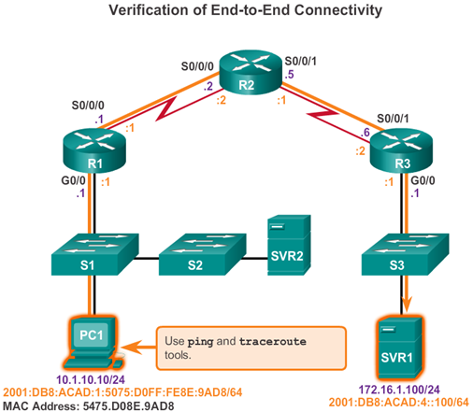
End-to-end connectivity testing
A simple ping command can rule out ALOT of problems or indicate exactly what the problem is!
Notes:
Et godt eksempel er:
Hvis man fra brugerens pc kan pinge 8.8.8.8 (googles dns server)
Men man ikke kan ping www.dr.dk
Så kunne problemet være DNS serveren.

Slide 22

Der er ikke nogen særskilt opgave til TSHOOT.
I casen kommer SYSlog med.
Læs Modul 12 og/eller se video 27+28

